Slide 1
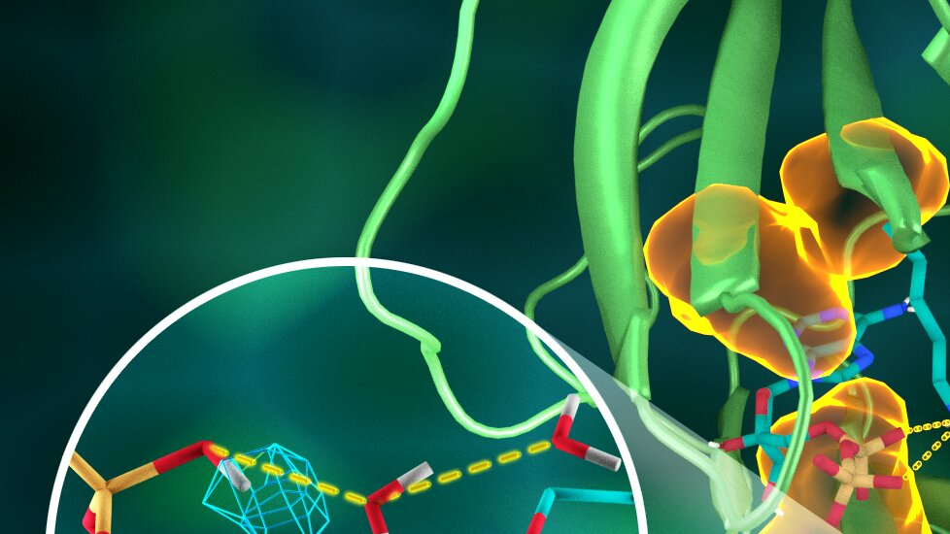

大概念七
个体生命活动的调节

Slide 2
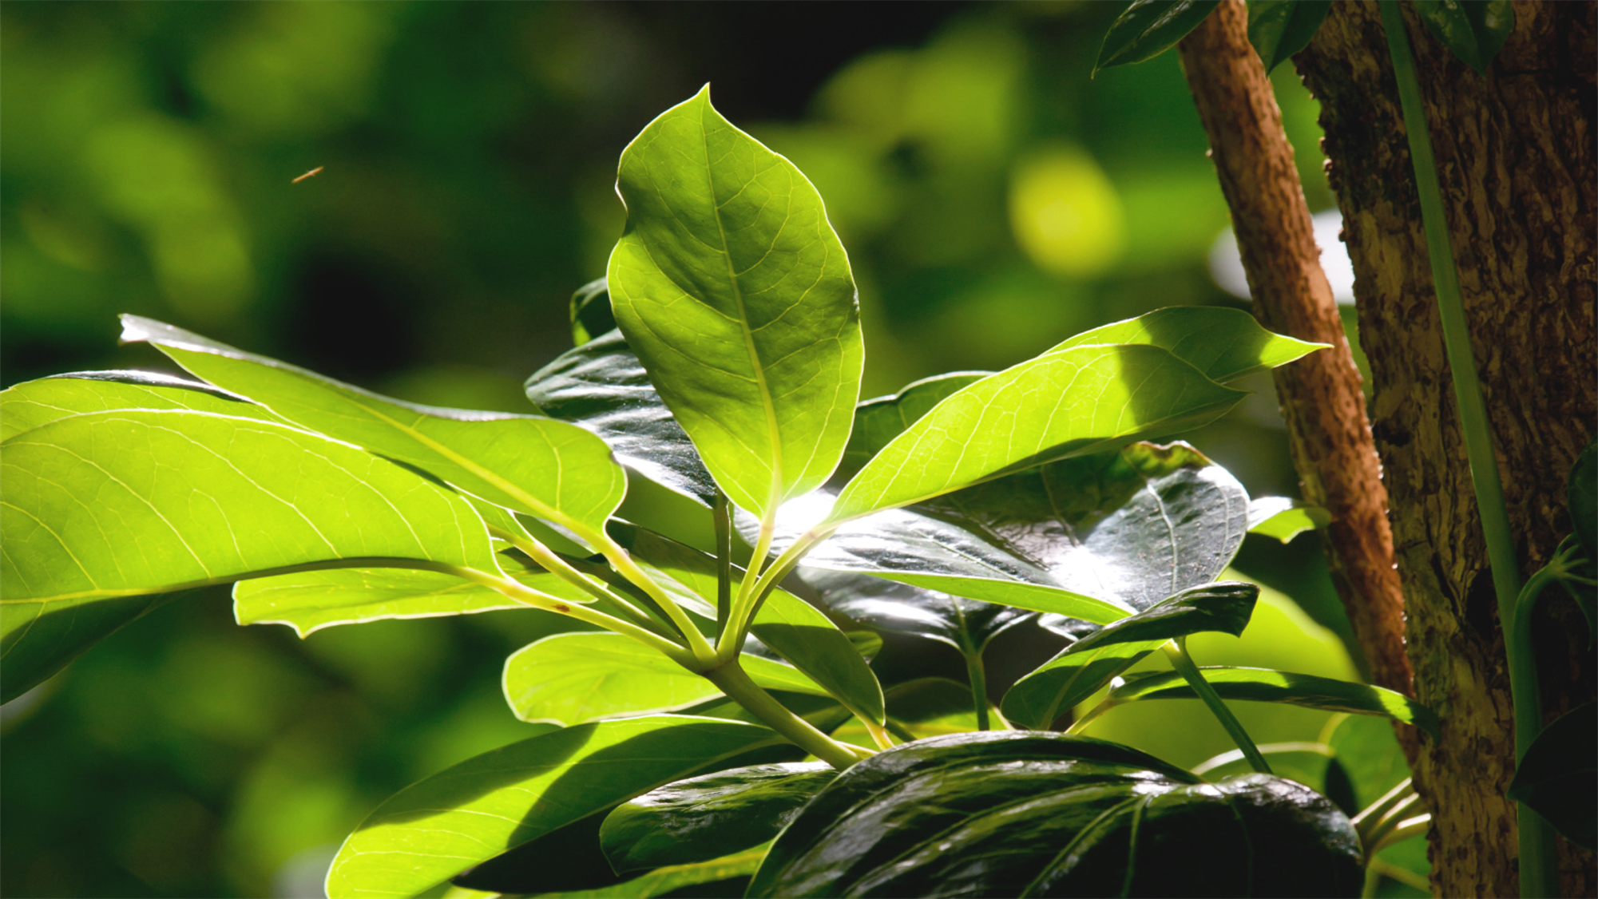
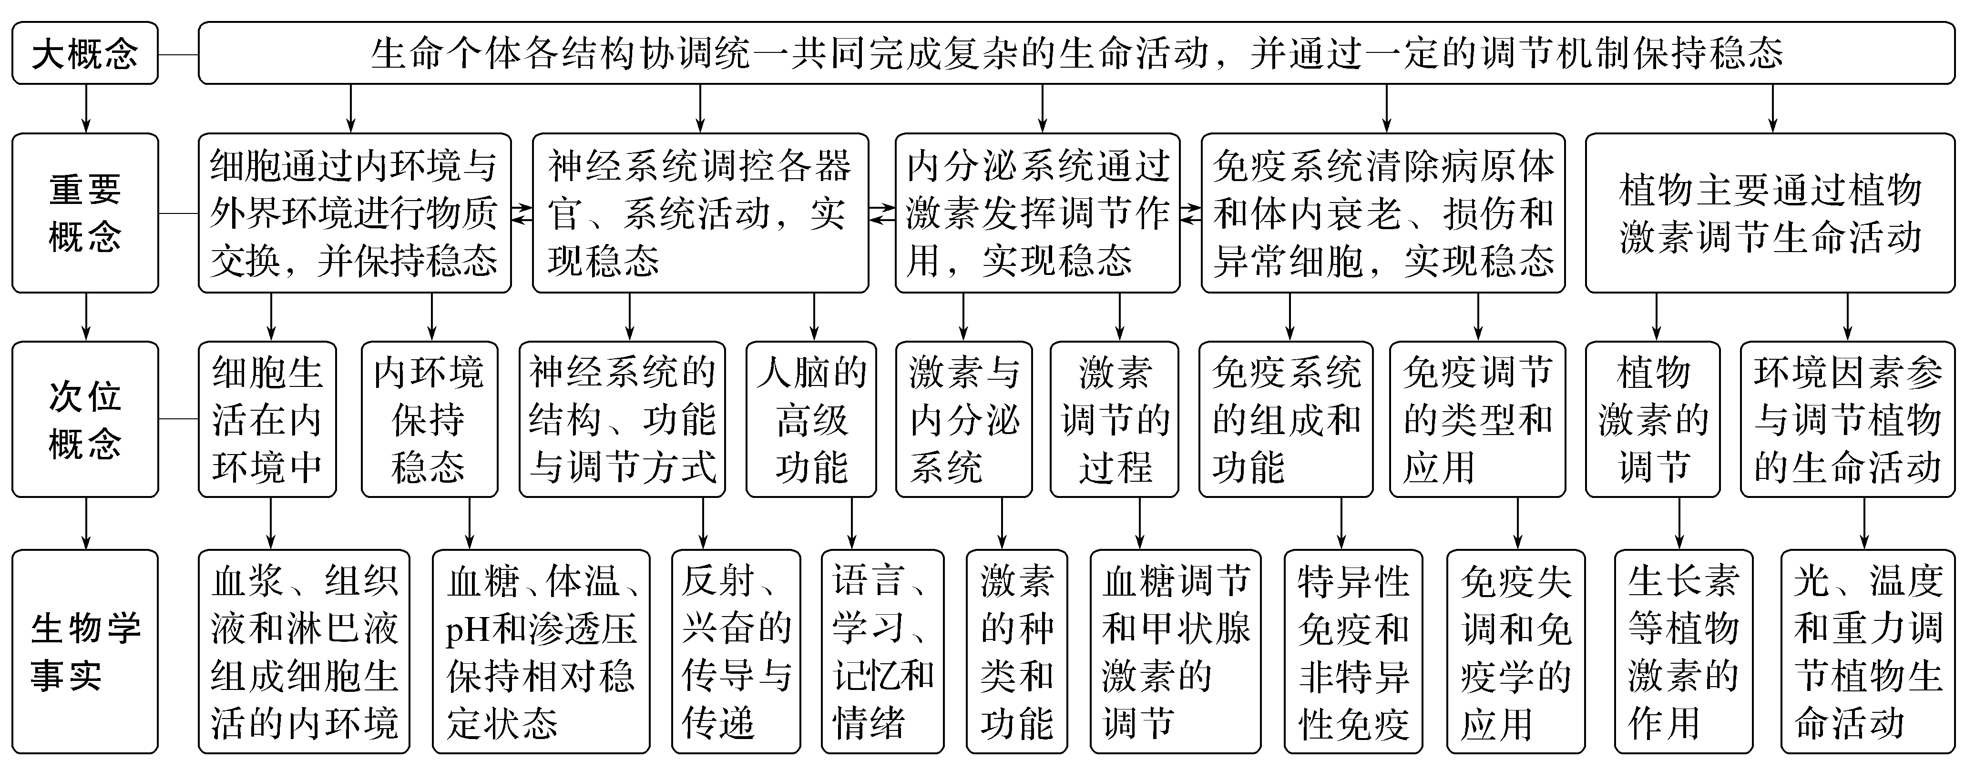
体系构建

Slide 3
第 32 讲
人体的内环境与稳态

Slide 4
课标要求 | 1.说明血浆、组织液和淋巴液等细胞外液共同构成高等动物细胞赖以生存的内环境。 2.阐明机体细胞生活在内环境中，通过内环境与外界环境进行物质交换，同时也参与内环境的形成和维持。 3.简述机体通过呼吸、消化、循环和泌尿等系统参与内、外环境间的物质交换。 4.举例说明机体不同器官、系统协调统一地共同完成各项生命活动，是维持内环境稳态的基础。 5.活动：比较自来水、缓冲液和肝匀浆在加入酸或碱后pH的变化。
考情分析 | 1.内环境的组成及理化性质 | 2024·浙江6月选考，12；2023·河北卷，8；2022·广东卷，3；2022·重庆卷，10；2022·湖北卷，17
 | 2.内环境的稳态 | 2024·黑吉辽卷，10；2023·河北卷，9；2023·湖北卷，5；2022·海南卷，9

Slide 5
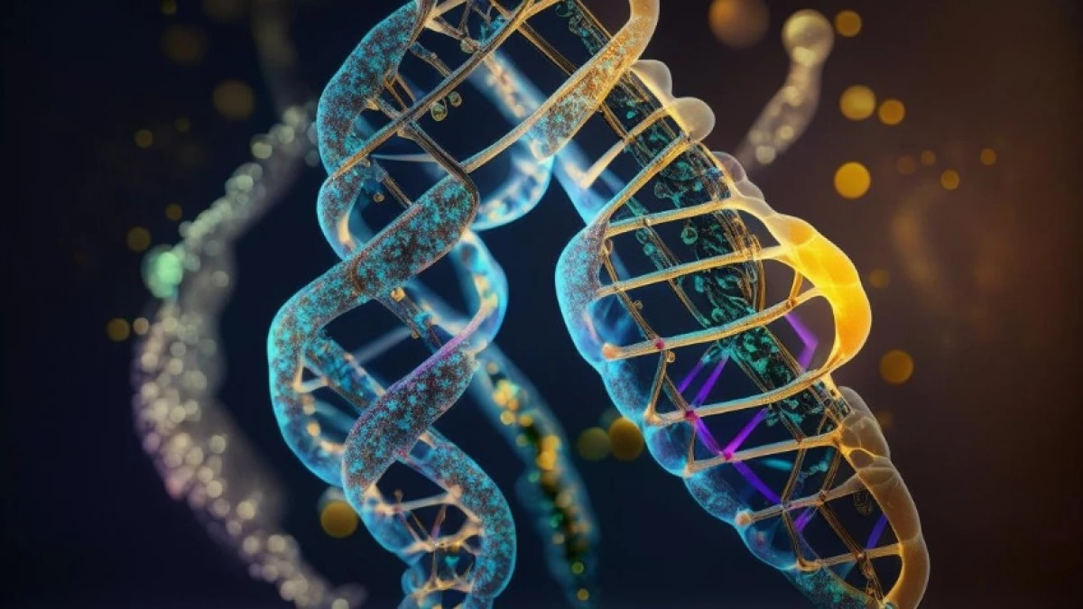
目 录
1
细胞生活的环境
2
内环境的稳态
3
关键 · 真题必刷

Slide 6
考点一
细胞生活的环境
核心要点·再研
典型例题·深研

Slide 7
1.体液及内环境的组成
淋巴液
细胞
外液
血浆
组织液
(1)内环境概念：由__________构成的液体环境。
细胞外液

Slide 8
(2)血浆、组织液和淋巴液之间的关系(如图)
组织液
血细胞

Slide 9
(3)体液各组分间的相互转化关系
血浆
组织液
淋巴液

Slide 10
(4)内环境是机体细胞生活的直接环境(连线)

Slide 11

①血浆≠血液，血浆蛋白≠血红蛋白。
②内环境的概念是对绝大多数多细胞动物而言的，单细胞动物(如草履虫)、简单的多细胞动物(如水螅)和植物没有内环境。

Slide 12
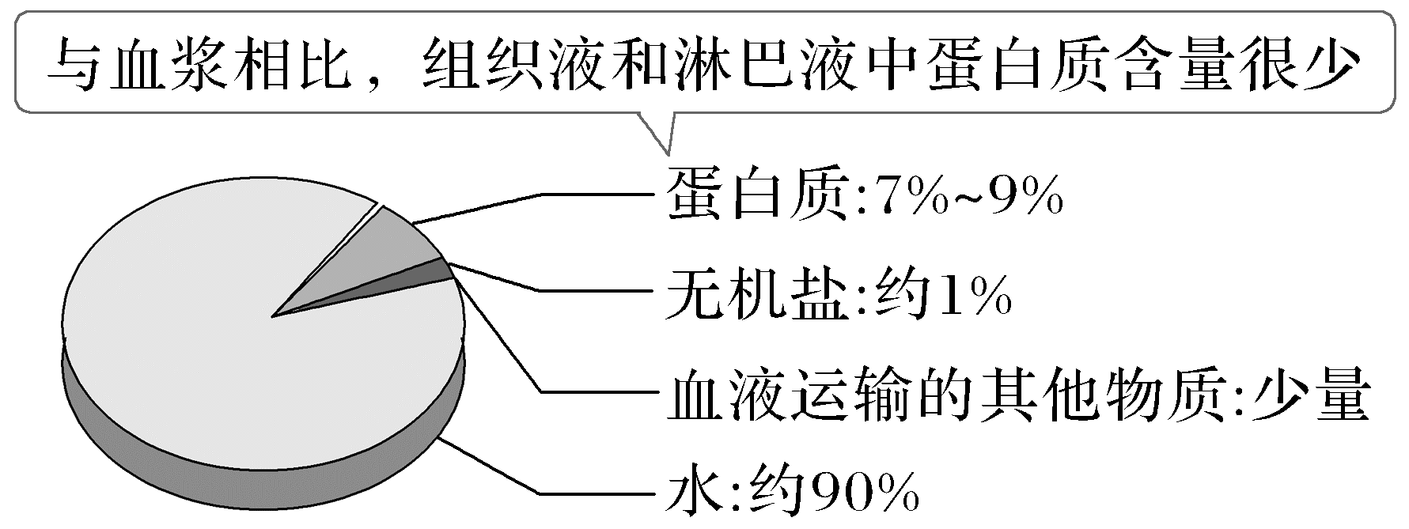
2.内环境的成分和理化性质
(1)血浆的主要成分

Slide 13
(2)内环境的理化性质
无机盐和蛋白质
Na＋和Cl－
7.35～7.45
37 ℃

Slide 14
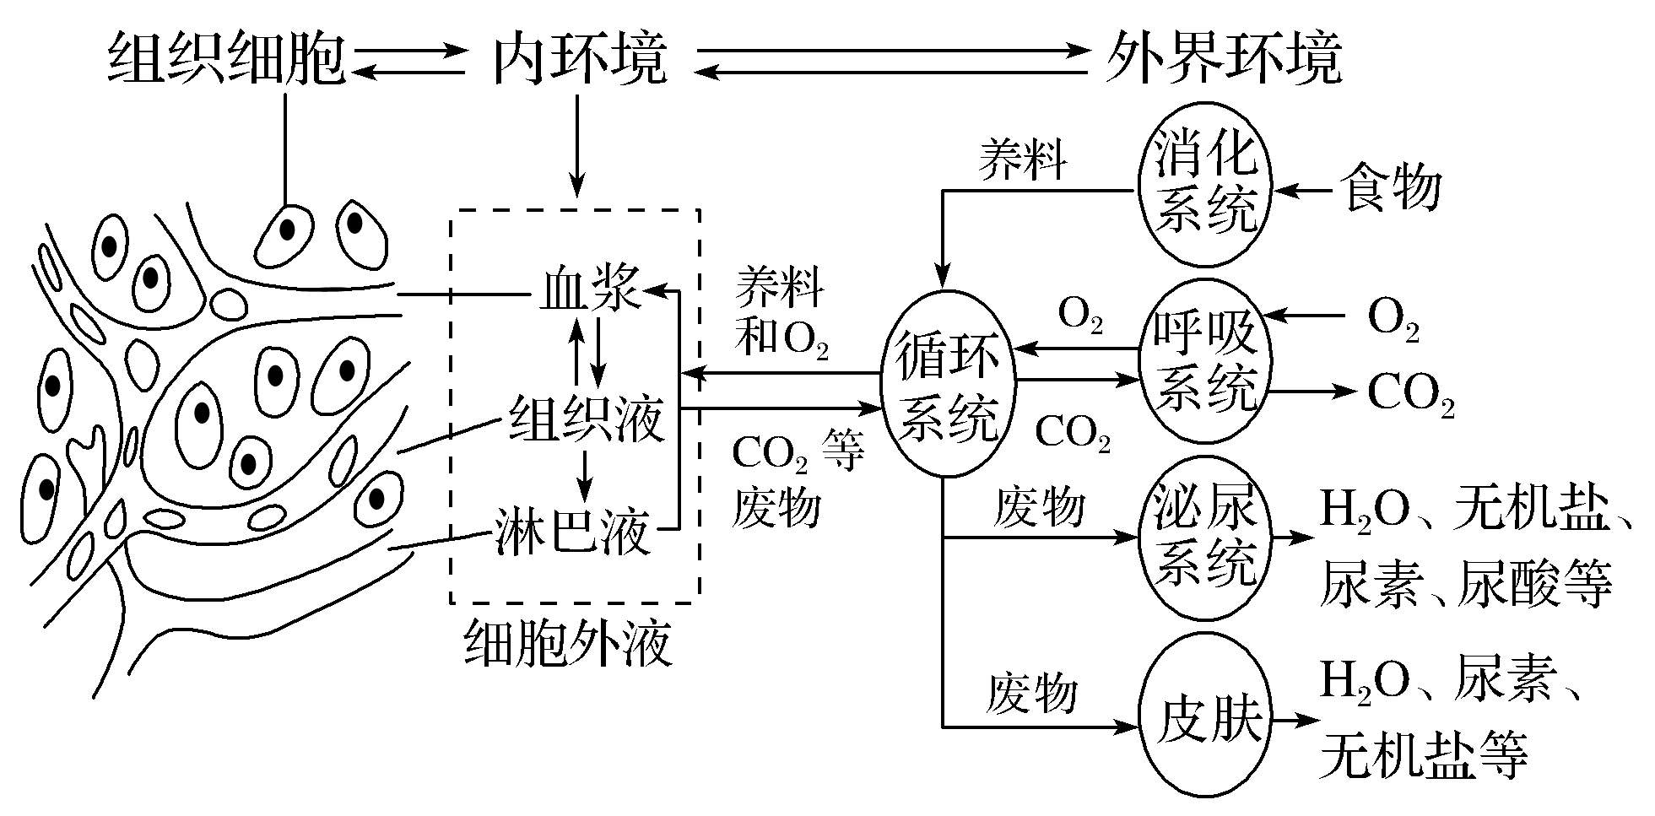
3.细胞通过内环境与外界环境进行物质交换

Slide 15

(1)血清中尿素、尿酸水平可作为检验内环境稳态的指标。(2024·黑吉辽卷，10A)( )
(2)大量出汗后适量饮用淡盐水，有助于维持血浆渗透压的相对稳定。(2024·河北卷，7C)( )
(3)毛细淋巴管壁细胞所处的内环境是淋巴液和血浆。(2021·重庆卷，13B)( )
提示 毛细淋巴管内流动的是淋巴液，分布在组织间隙，故该细胞所处内环境是淋巴液和组织液。
√
√
×

Slide 16

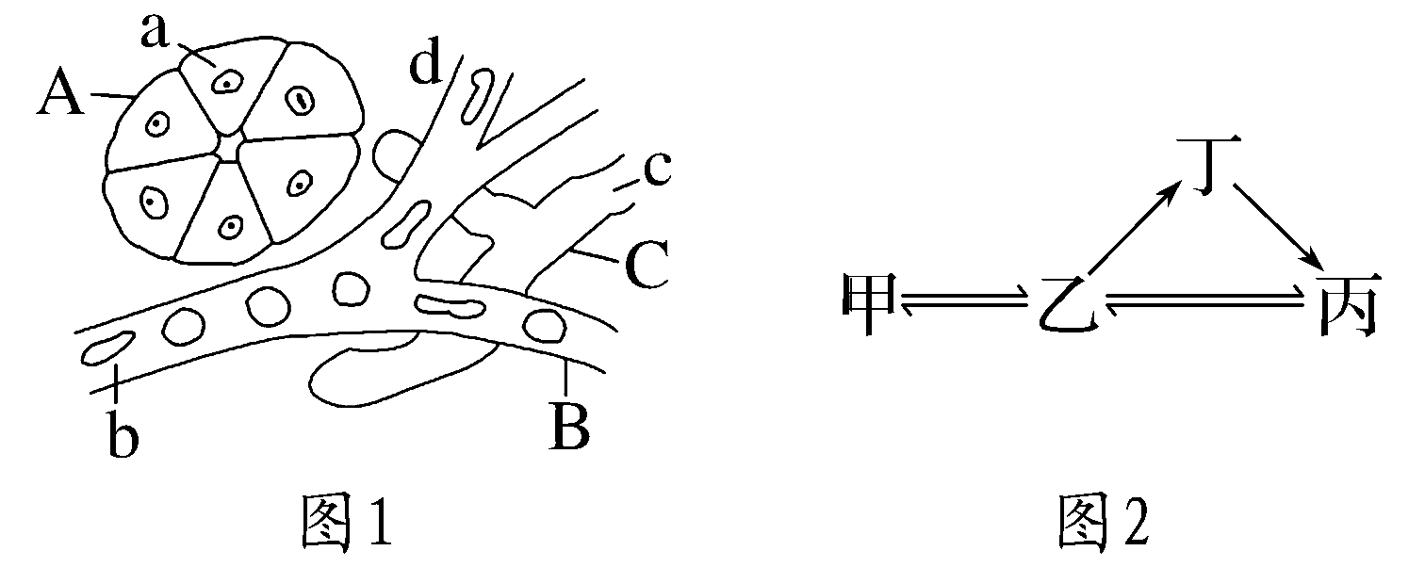
健康是人生最宝贵的财富，内环境稳态的维持与人体健康有密切的关系。生活中经常会因行为或饮食习惯等因素引起内环境失调。下面是体液各部分相互转化的模型图，回答下列相关问题：
注：图中A、B、C为细胞或结构，a、b、c、d为液体。

Slide 17
B是毛细血管，两端都开放；C是毛细淋巴管，只有一端是开放的
(1)图1中，B与C的区别是______________________________________________
__________________。
(2)图1中，b与d分别是__________、________，二者的区别是____________________________________________________________________。
(3)图2中的甲、乙、丙、丁分别属于体液的什么成分?分别对应图1中的什么液体？
提示 细胞内液、组织液、血浆、淋巴；a、d、b、c。
血浆
组织液
血浆中含有更多的蛋白质

Slide 18
(4)血浆渗透压的大小主要与无机盐和蛋白质含量有关，其中对渗透压影响更大的是________，理由是_______________________________________________
____________________________________________________________________。
(5)偶尔吃咸的食物会不会造成细胞外液渗透压的持续升高，若长期高盐饮食呢？
提示 不会；会。
渗透压的大小取决于单位体积溶液中溶质微粒的数目，血浆中无机盐微粒数目更多
无机盐

Slide 19
(6)有人认为，多吃醋可以明显降低血液的pH，从而软化血管，减少高血压等心血管疾病的发生。从内环境稳态的角度分析，你是否认同此观点？并做出解释。
提示 不认同。血浆中存在很多缓冲对，当一定量的酸性物质进入后，内环境的pH仍能维持在一定范围内，血浆pH不会发生明显改变；人体维持稳态的调节能力是有一定限度的，如果为了软化血管而过量摄入酸性物质将导致血浆pH发生明显改变，反而会危及健康。

Slide 20

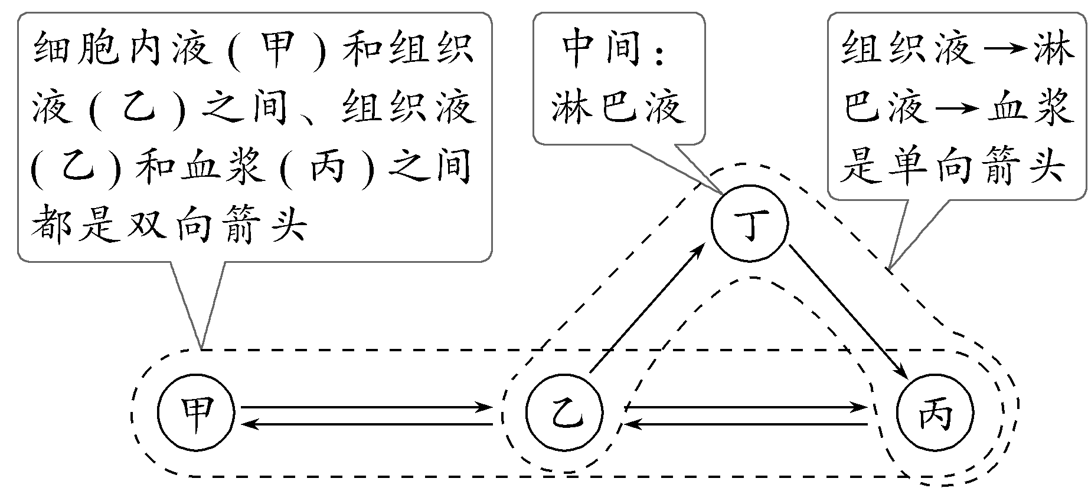
1.巧用“箭头走向”分析内环境物质交换示意图
提醒 细胞内液也存在和血浆、淋巴液双向交换的情况。

Slide 21
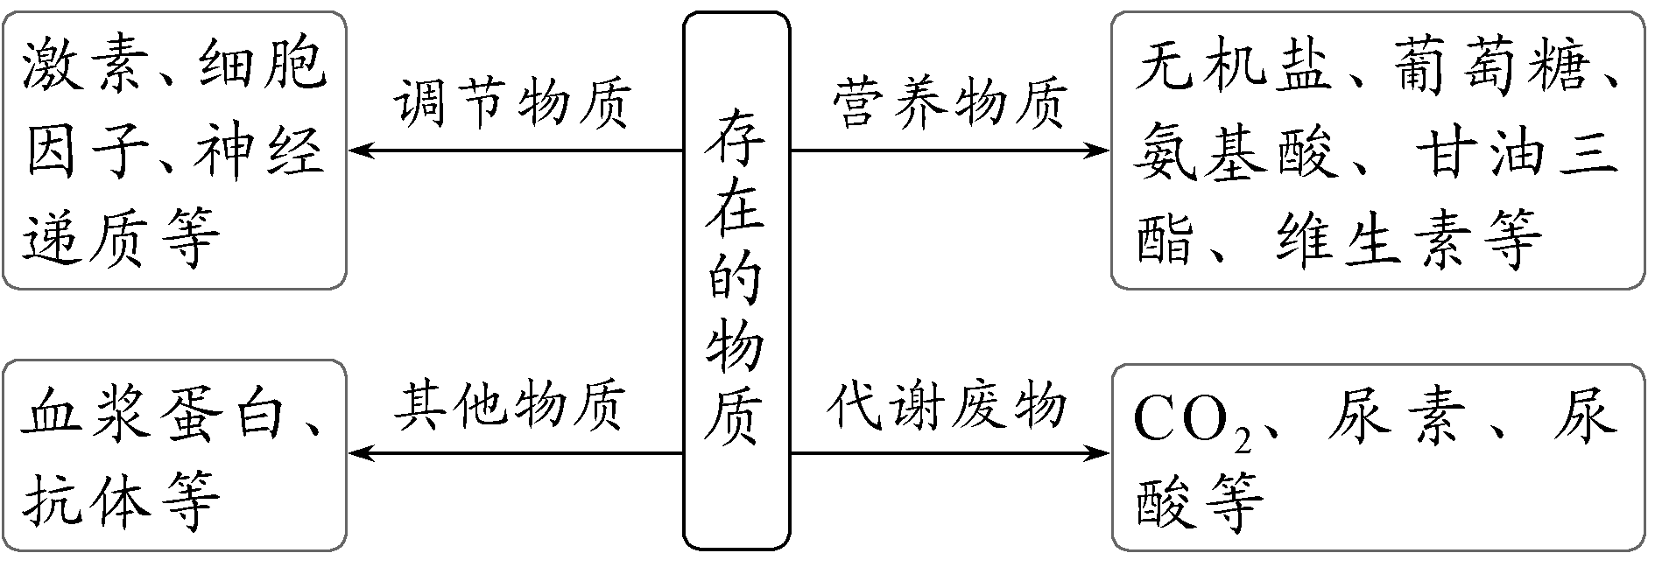
2.内环境及其组成中的2个“认清”
(1)认清4类内环境的物质

Slide 22
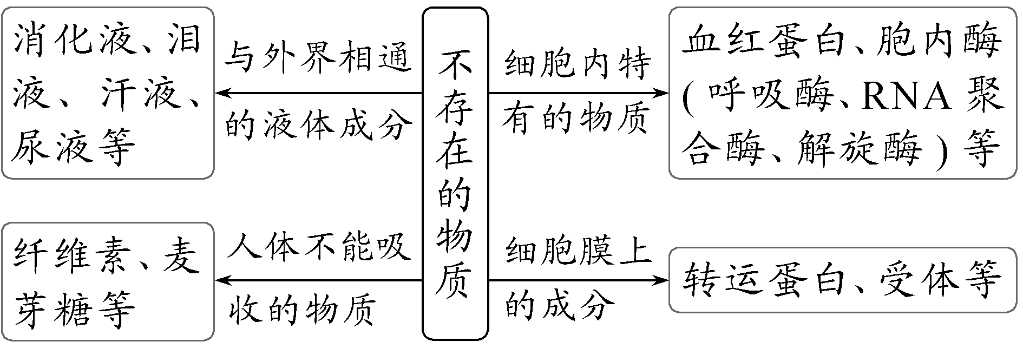
(2)认清4类非内环境的物质

Slide 23
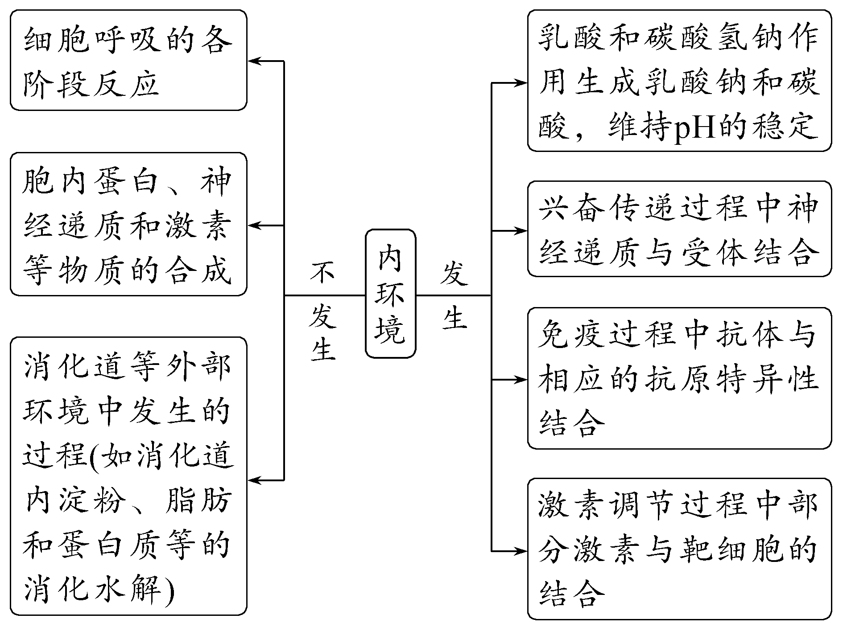
3.明确发生和不发生在内环境中的生理过程

Slide 24
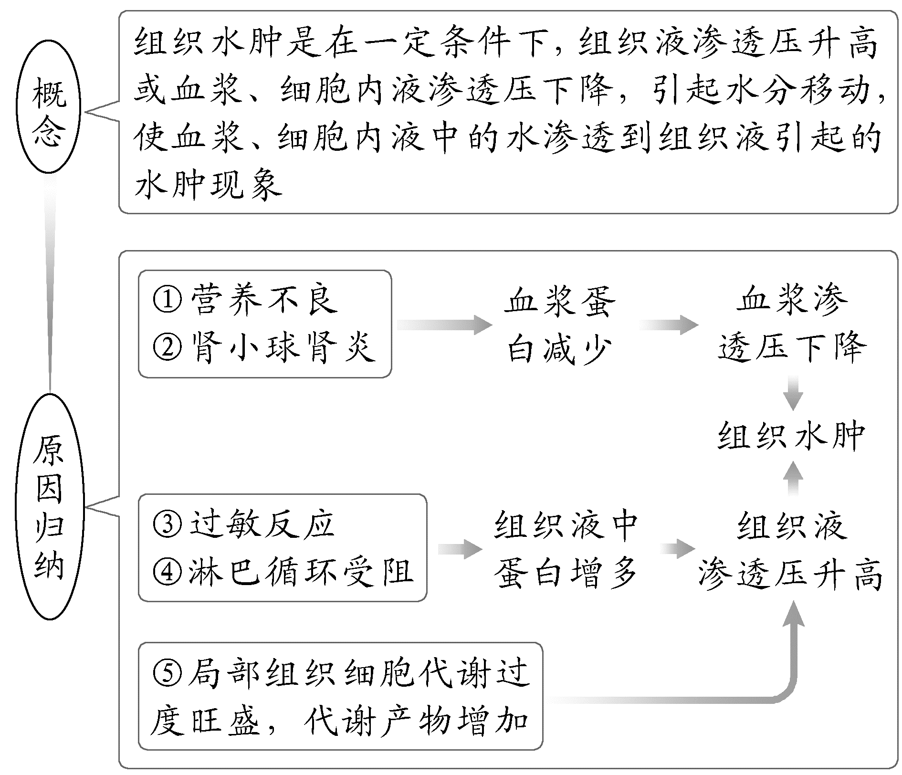
组织水肿

Slide 25
考点二
内环境的稳态
核心要点·再研
典型例题·深研

Slide 26
1.内环境稳态
(1)概念
正常机体通过调节作用，使各个____________协调活动，共同维持内环境的相对稳定状态。
器官、系统

Slide 27
(2)内环境稳态的调节
理化性质
有一定限度
进行正常生命活动

Slide 28
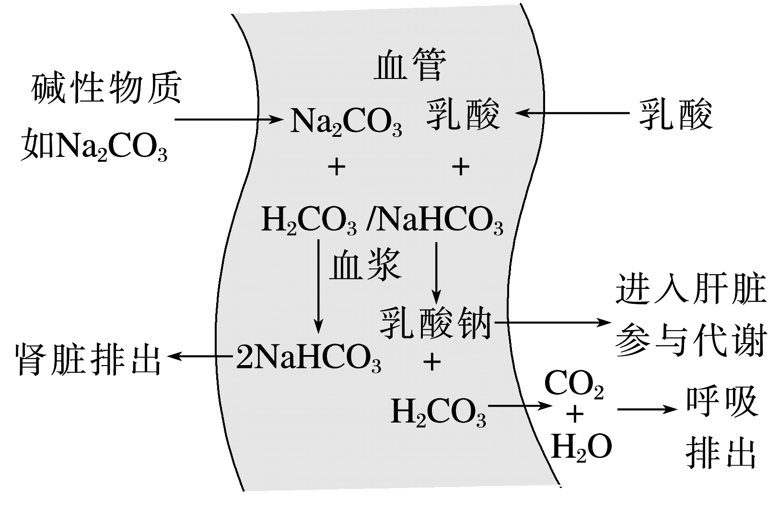
2.内环境稳态的实例分析
(1)血浆pH调节的过程

Slide 29
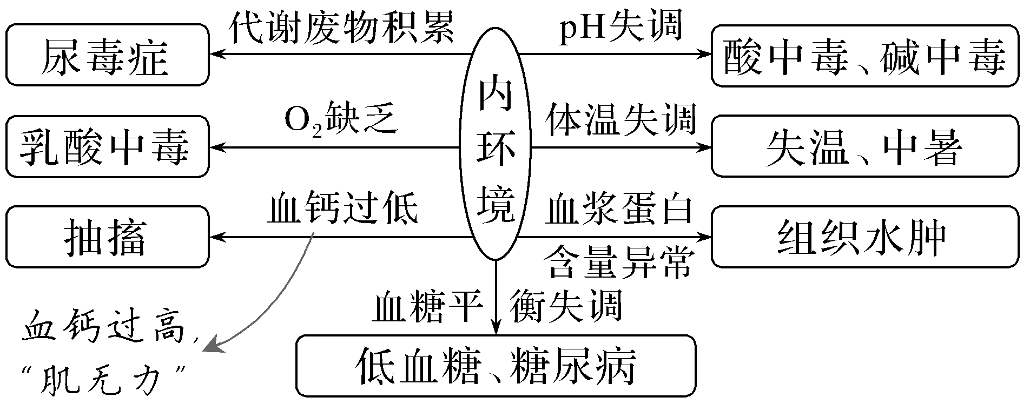
(2)内环境稳态失调引起的健康问题(举例)

Slide 30
3.实验：自来水、缓冲液、生物材料等对pH变化的调节
(1)方法步骤
pH计或pH试纸
提醒 滴加酸或碱后不能马上测pH，应等pH稳定后进行测量。
酸或碱的滴数
pH

Slide 31
(2)实验结论及说明
①生物材料类似于________，加入少量酸或碱后______ (填“会”或“不会”)发生pH的大幅度变动。
缓冲液
不会
pH

Slide 32
4.稳态概念的发展
分裂和分化
结构和功能

Slide 33
健康是人生最宝贵的财富，内环境稳态的维持与人体健康有着密切的关系，某些疾病就是由于破坏了内环境稳态而使人体代谢紊乱，从而出现各种病症。请结合内环境的相关知识，回答下列问题：
(1)比赛过程中运动员会大量出汗，如果此时只喝水不补充盐，内环境渗透压会下降，此时对组织细胞造成的影响是_______________________________________。
组织细胞吸水膨胀，细胞的结构和功能受到影响

Slide 34
(2)在做血液生化检查前要处于“空腹”状态，医学上的“空腹”一般要求采血前12～14小时内禁食，其原因是________________________________________
___________________________________________________________________。
(3)人着凉后可能引起高热，研究发现，高热病人体内代谢活动会明显增强，进而可能引起代谢性酸中毒，原因是_____________________________________
_______________________________________________________________。
进食导致血液成分的含量不断变化，无法判断生化指标是否正常
代谢活动增强，消耗氧气过多，无氧呼吸增强，产生过多的乳酸和热量

Slide 35
(4)若某人长期营养不良，其组织液的含量________(填“增加”“减少”或“不变”)，判断的依据是_________________________________________________
____________________________________________________________________________________________________________。
(5)尿毒症与内环境稳态失调有何关系？如何治疗尿毒症？
提示 尿毒症是内环境稳态失调引起的疾病，尿毒症患者肾功能衰竭，水和无机盐等的代谢紊乱。治疗尿毒症的方法有血液透析法、腹膜透析法和肾移植法等。
增加
长期营养不良会导致血浆蛋白和细胞内蛋白质减少，从而使血浆渗透压和细胞内液渗透压降低，血浆和细胞内液中的水分子进入组织液，使组织液的含量增加

